Slide 1
CERCETARE CI / CD pipeline cu Jenkins Student: Coordonator științific: Eusebiu Rizescu S.I.dr.ing. Radu-Ioan Ciobanu

Slide 2
Context
Ce inseamna CI/CD?
CI – Continuous Integration
Fiecare commit declanseaza un build de aplicatie + teste
CD – Continuous Delivery
Schimbarile ajung in productie cu interventie manuala (apasare de buton)
CD – Continuous Deployment
Schimbarile ajung in productie complet automat

Slide 3
Pipeline pentru release de software

Slide 4
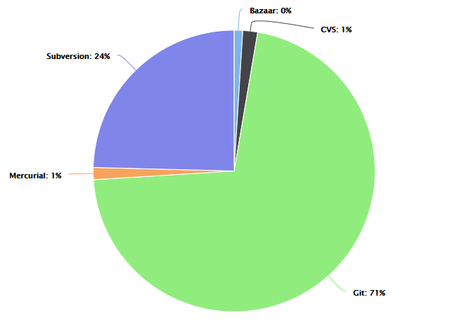
Source Code Management Technologies

Slide 5
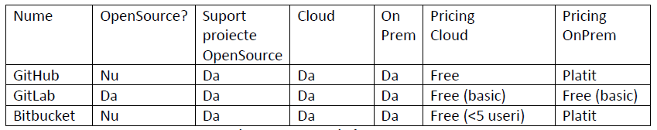
Source Code Management Tools
Datorita faptului ca in 2019, Git a fost folosit in peste 70% de proiecte, voi folosi Git.
Comparatie intre cele mai cunoscute tool-uri care suporta Git

Slide 6
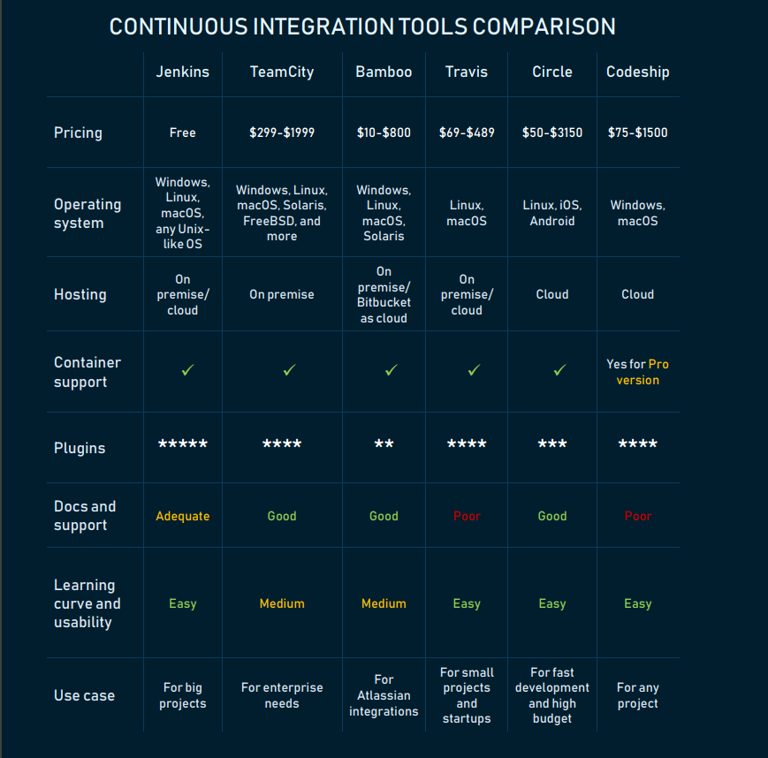
CI/CD Tools

Slide 7
Semstrele Urmatoare
Semestrul 2: Testarea si alegerea mediului cel mai convenabil pentru a implementa acest system: masini virtuale vs dockere, laptop vs cloud.
Semestrul 3: Definitivarea sistemului de pipeline si a unei aplicatii care sa treaca prin toti pasii
Semestrul 4: Unificarea muncii anterioare, alaturi de documentarea, testarea si utilizarea sistemului de pipeline final

